Slide 1


GRUPO 1
Modelo Random Forest Premier
Diego Loyo
Julian Gomez
Talento Tech
IA Explorador G-223

Slide 2

INTRODUCCIÓN
El fútbol es mucho más que un deporte. Es emoción, es identidad, es una pasión que conecta a millones en todo el mundo. Cada partido de la Premier League representa una historia llena de estrategia, momentos inolvidables y decisiones que definen campeonatos.

Slide 3
OBJETIVOS GENERAL
Desarrollar un modelo predictivo que permita anticipar los resultados del próximo campeonato de la Premier League, basado en el análisis estadístico de temporadas anteriores.

Slide 4
OBJETIVOS ESPECIFICOS
1. Analizar y preprocesar los datos históricos del campeonato de la Premier League (2000-2025) para identificar patrones relevantes que influyen en el rendimiento de los equipos.
2. Construir y comparar distintos modelos de aprendizaje automático (regresión lineal, Random Forest, XGBoost, etc.) para seleccionar el que ofrezca la mejor capacidad predictiva sobre resultados, goles y rendimiento general.
3. Generar predicciones para el próximo campeonato de la Premier League, incluyendo posibles campeones, rendimiento por equipo y estadísticas clave como goles anotados, partidos ganados y
faltas cometidas.

Slide 5

DESCRIPCIÓN DEL DATASET
El DataSet implementado para este proyecto es una base de datos reales y oficiales, originaria de Kaggle llamada “English Premier Data” que cuenta con más de 9300 registros y 22 columnas iniciales. Información sobre cada partido y sus respectivos datos de cada uno de los equipos.

Slide 6
COLUMNAS DEL DATASET
Season: Temporada del torneo (2000/01-2024/25).
Match Date: Fecha del encuentro.
HomeTeam y AwayTeam: Equipos que jugaron como local y visitante.
FullTimeHomeGoals, FullTimeAwayGoals: Goles anotados por cada equipo.
FullTimeResult: Resultado final (H = gana el local, A = gana el visitante, D = empate).
HalfTimeHomeGoals, HalfTimeAwayGoals: Goles al descanso.
HomeShotsOnTarget, AwayShotsOnTarget: Disparos a puerta.
HomeCorners, AwayCorners: Tiros de esquina.
HomeFouls, AwayFouls: Faltas cometidas.
HomeYellowCards, AwayYellowCards: Tarjetas amarillas.
HomeRedCards, AwayRedCards: Tarjetas rojas.

Slide 7
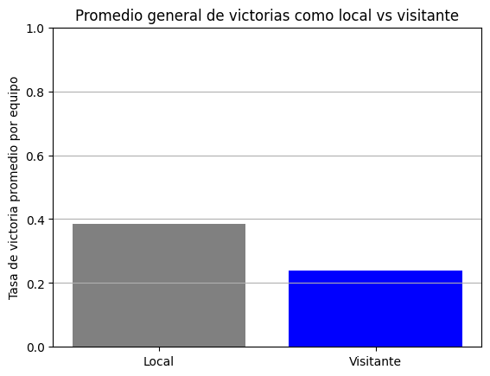
Analisis y procesamiento de los datos
Promedio de victorias de los equipos locales y visitantes
Podemos observar en el grafico que en promedio casi el doble de victorias de los equipos se dan en casa, lo que nos da a enteder que la localia es un factor determinante y que afecta el resultado del juego.

Slide 8
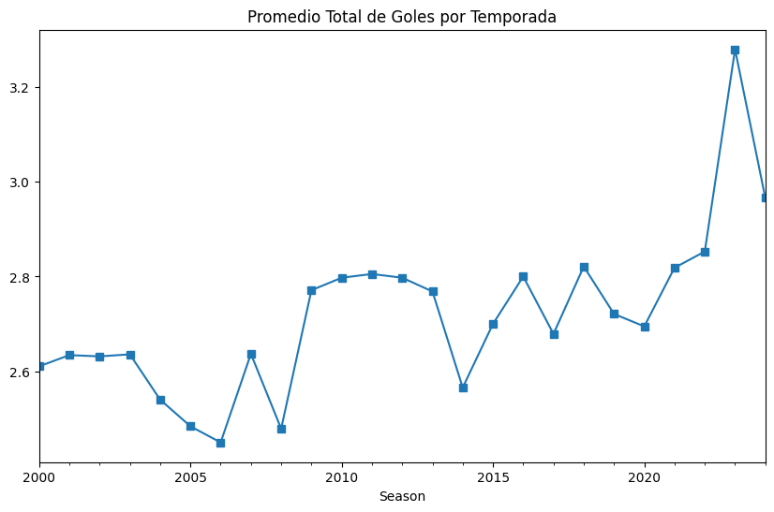
Promedio total de goles por temporada
Generamos un total de goles por cada temporada y hacemos su comparacion la cual nos puede realacionar eventos reales como un bajon de goles en el año 2020 (pandemia), la temporada 2005-2006 la Premier experimento un bajo de goles debido a implementacion de un juego mas defensivo.

Slide 9
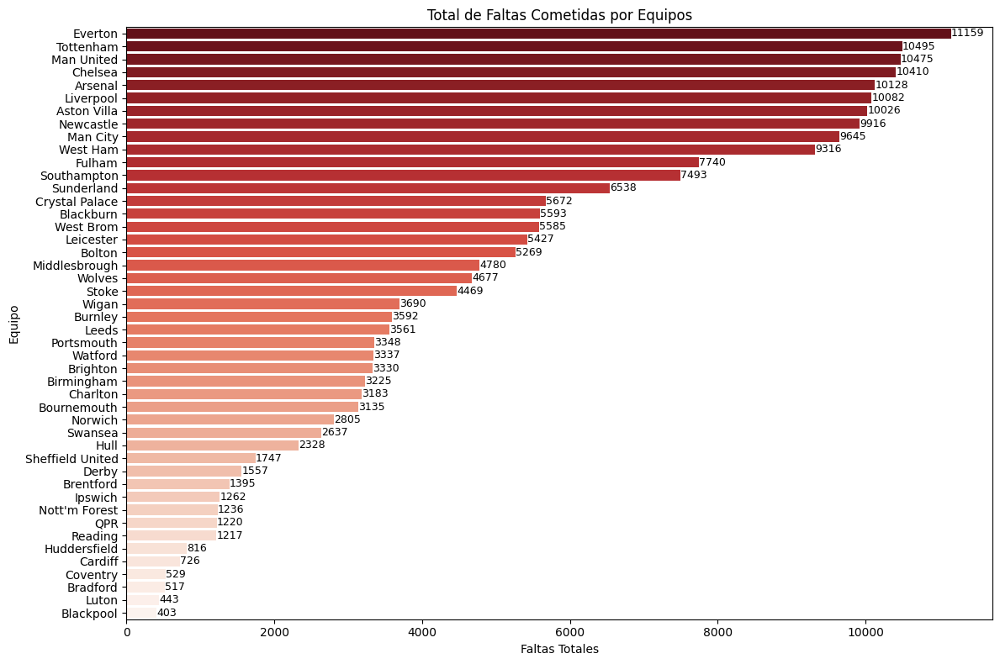
Total de faltas cometidas por equipo
En esta grafica de valores de faltas, podemos evaluar la cantidad de faltas de los equipos en lo largo de las 2024 temporadas, dandonos a mostrar que el Everton ha cometido mas de 10.000 mil faltas.

Slide 10
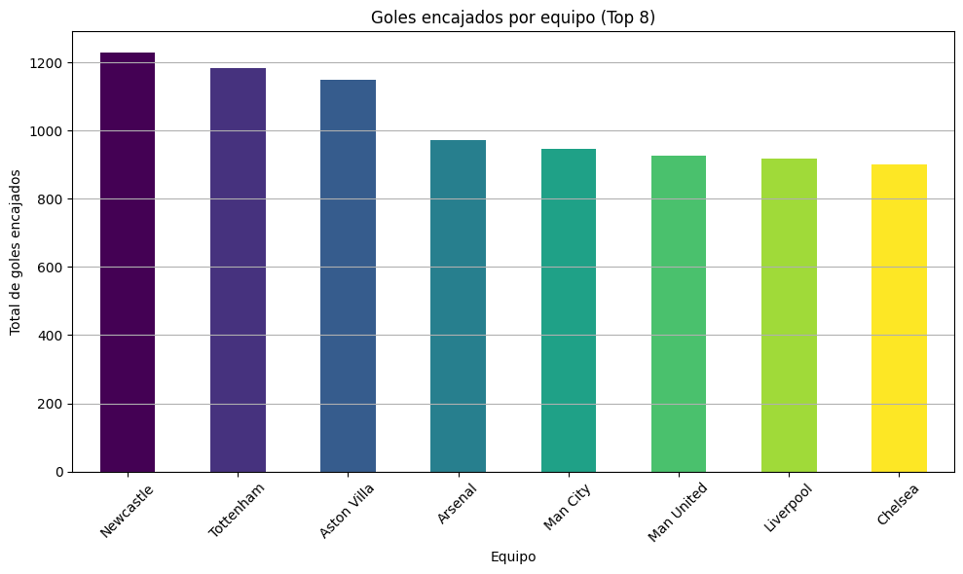
Top 8 de goles encajados por equipo
Con esta grafica buscamos ilustrar los equipos que mas goles han sufrido a lo largo de las temporadas.

Slide 11
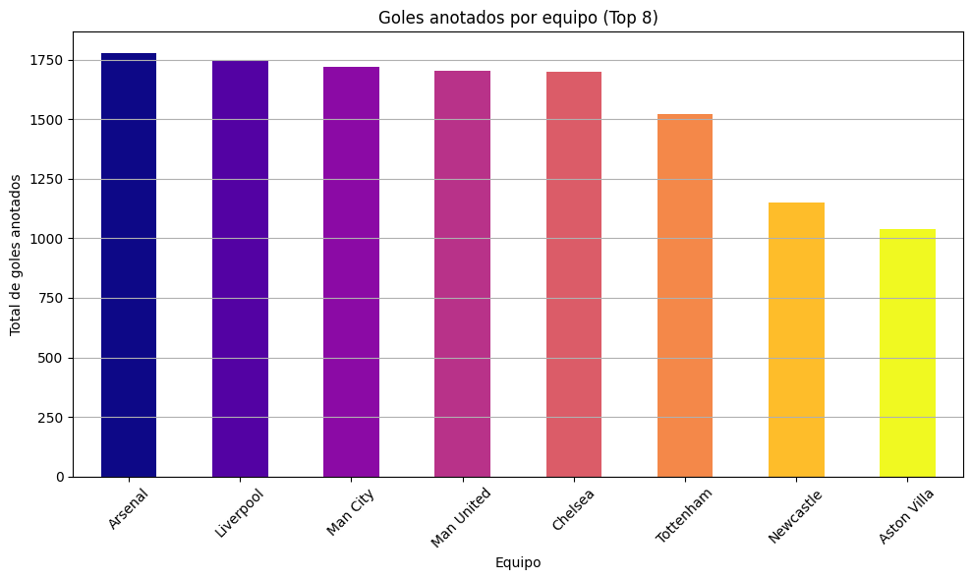
Top 8 de goles anotados por equipo
Con esta grafica buscamos ilustrar los equipos que mas goles han hecho a lo largo de las temporadas.

Slide 12
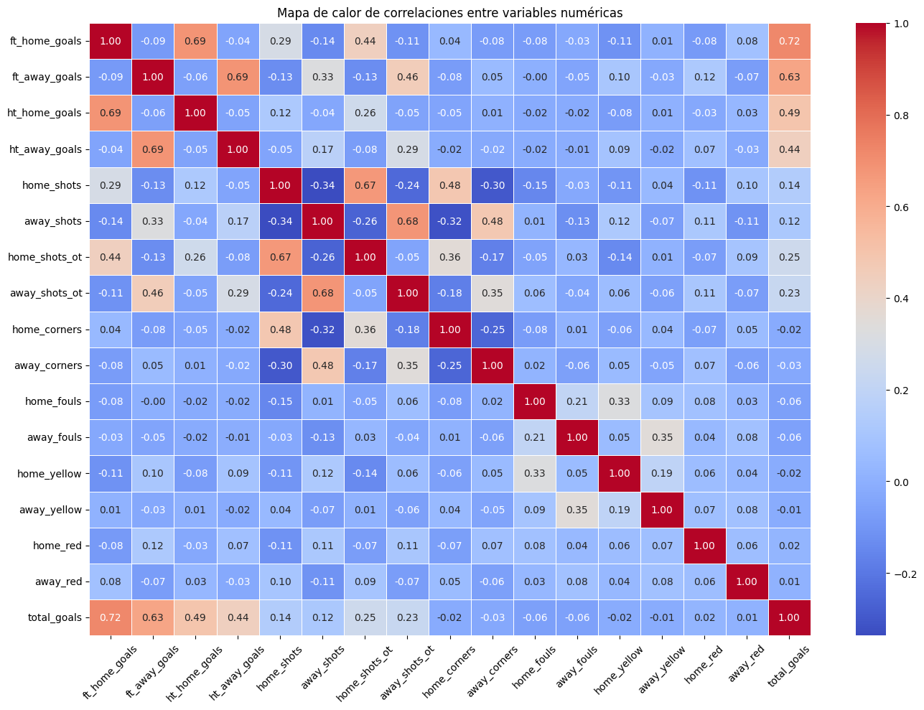
Matriz de correlación
En la matriz de correlación muestra qué tan relacionadas están las estadísticas del partido entre sí. Cuanto más intenso el color, más fuerte es la relación entre dos variables, como entre tiros y goles.

Slide 13
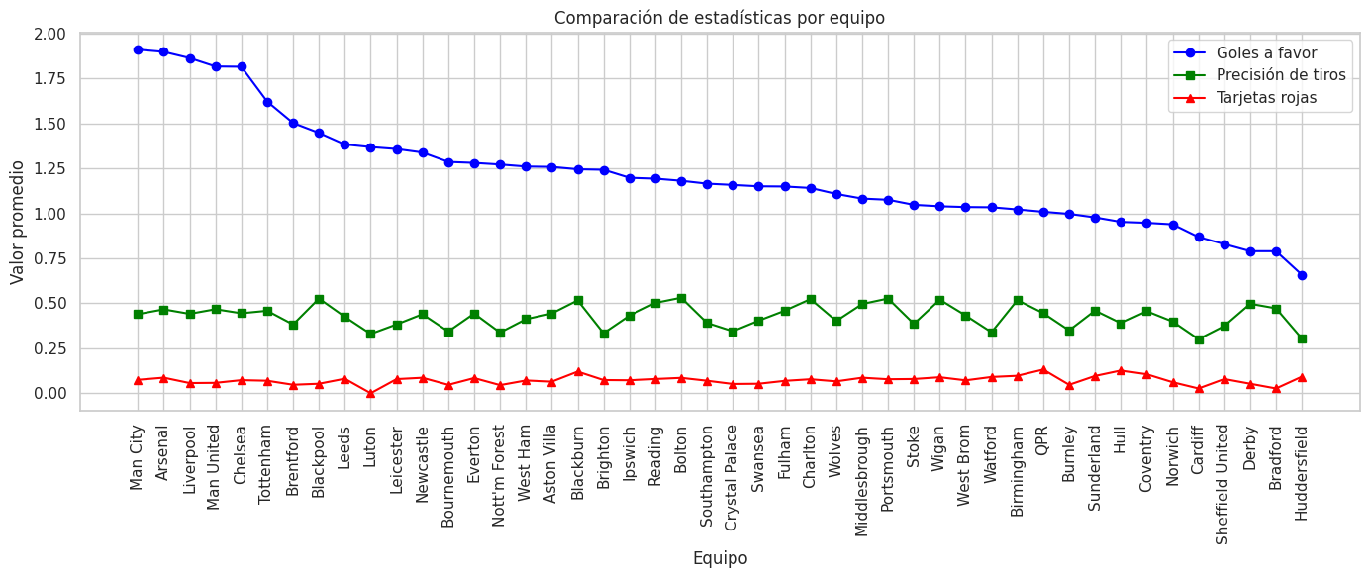
Promedio de goles a favor (prom_goles_favor) → Muestra el poder ofensivo del equipo.
Precisión de tiros al arco (precision_tiros) → Mide qué tan eficaces son los disparos (calidad de ataque).
Promedio de tarjetas rojas (prom_rojas) → Refleja el juego agresivo o indisciplina.
Estas tres métricas nos dan un panorama: ofensiva, eficacia y disciplina.

Slide 14

Métricas de evaluación del modelo
Se evaluaron distintos modelos como ( Regresión Lineal, XGBoost, RamdomForest):
Precisión (Accuracy): 92%
MSE (Error cuadrático medio): 1.0
F1 Score: 1.00
Observando las métricas del modelo RamdomForest podemos ver una predicción del 92%, si bien esto no es muy común, por ser datos con fechas, tener gran abundancia de información y un modelo bien alimentado, es esperado esto. El promedio F1 y Score afectarían los porcentajes menore, serian el triunfo visitante y el local.

Slide 15
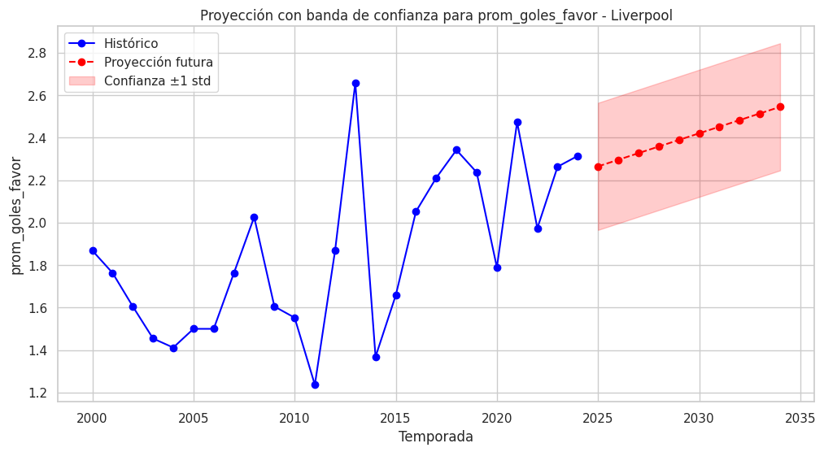

Slide 16
Conclusiones
Jugar en casa es más que una estadística: es energía, es confianza.
A lo largo de los años, quedó claro que el hogar pesa. El aliento de la hinchada, conocer cada rincón del campo y sentir que se juega “en familia” inclina la balanza a favor del local. La localía no solo se ve en los números, se siente en el alma del juego.
2. El fútbol cambia, como cambia la vida.
Cada temporada cuenta una historia diferente: hubo años donde primó la defensa y otros donde los goles eran una fiesta. Así como el fútbol evoluciona con sus protagonistas, también refleja la mentalidad de cada época.
3. El silencio de los estadios también se notó en el marcador.
La pandemia no solo vació gradas, también apagó parte de la emoción. En 2020, los goles disminuyeron, mostrando que el fútbol sin hinchas pierde parte de su esencia. Es un recordatorio de que el fútbol no es solo técnica, sino también emoción compartida.

Slide 17
4. Hay equipos que no solo juegan, transmiten una forma de ser.
Algunos clubes, incluso cuando no ganan siempre, conservan su identidad. Ya sea por su fuerza, su estilo ofensivo o su lucha constante, mantienen una personalidad que se refleja temporada tras temporada. Son algo más que estadísticas: son carácter.
5. Los datos no enfrían el juego, lo iluminan.
Este análisis demostró que detrás de cada pase, cada falta y cada gol, hay patrones que hablan. Los datos no sustituyen la pasión, pero nos permiten entender el fútbol de forma más profunda. Porque cuando combinamos emoción y evidencia, el deporte se vuelve aún más fascinante.

Slide 18
Bibliografía
1. Kaggle. (2024). *English Premier League Dataset (2000–2024)*. Recuperado de:
(https://www.kaggle.com/datasets/irkaal/english-football-results)
2. Pedregosa, F., Varoquaux, G., Gramfort, A., et al. (2011). *Scikit-learn: Machine Learning in Python*. Journal of Machine Learning Research, 12, 2825–2830.
(https://jmlr.csail.mit.edu/papers/v12/pedregosa11a.html)
3. James, G., Witten, D., Hastie, T., & Tibshirani, R. (2013). *An Introduction to Statistical Learning with Applications in R*. Springer.
[https://www.statlearning.com/](https://www.statlearning.com/)
4. Raschka, S. (2015). *Python Machine Learning: Unlock Deeper Insights into Machine Learning with Python*. Packt Publishing.
[https://sebastianraschka.com/books.html](https://sebastianraschka.com/books.html)
5. Premier League. (2024). *Official Statistics and Historical Data*.
[https://www.premierleague.com/stats](https://www.premierleague.com/stats)

Slide 19
Recomendaciones y Proyecciones futuras
Por ultimó queremos resaltar los conocimientos adquiridos en este Bootcamp y la implementación de los conceptos vistos en clase por medio de los docentes. A futuro, la continuación del proyecto es mejorar cada día más las métricas para acercarnos a un resultado real.

Slide 20
Gracias por su atención.

